Slide 1
hogemon セットアップマニュアル ユーザマニュアル
チーム２

Slide 2
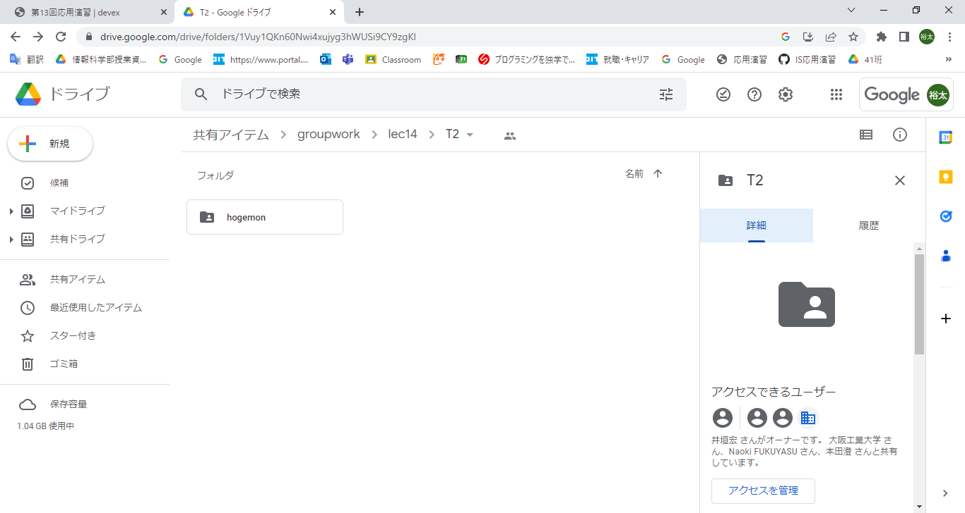
T2フォルダ内にあるhogemonをダウンロードします。

Slide 3
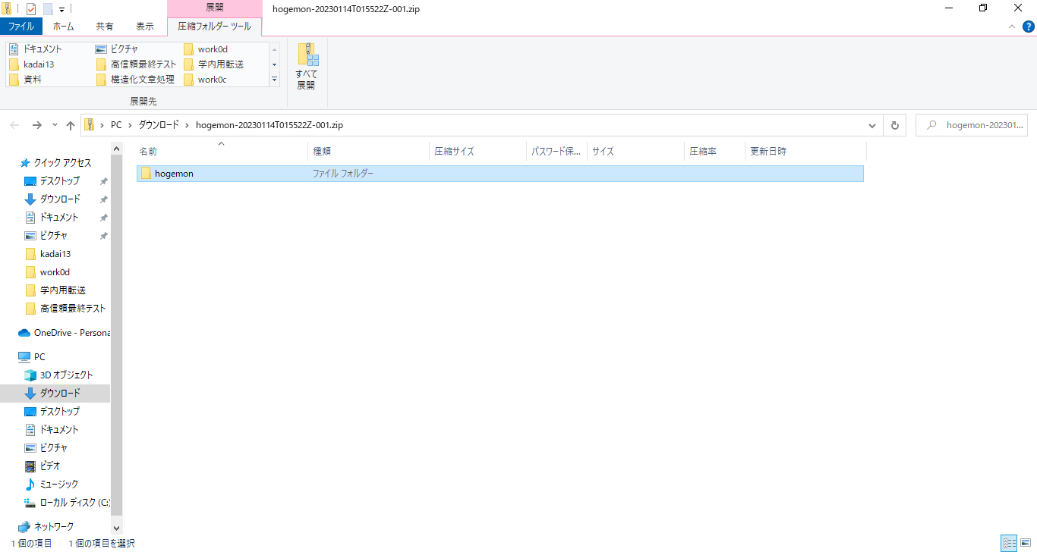
Zipファイルを開き、hogemonをダブルクリックします。

Slide 4
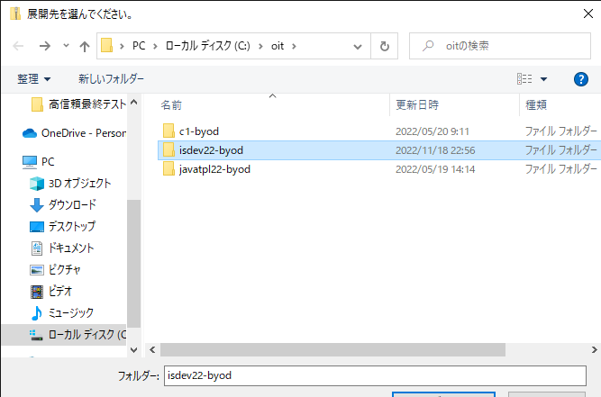
C:\Users\USER\oithomes\isdev\kadai\isdev22
を展開先に指定します。

Slide 5
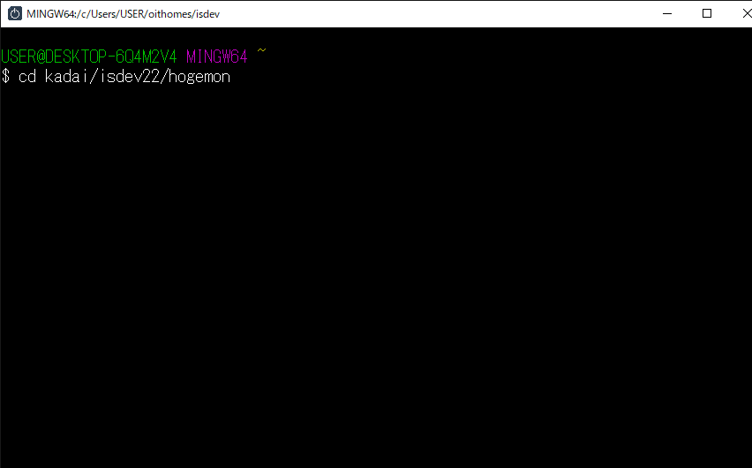
bashを開き、cd kadai/isdev22/hogemonと入力します。

Slide 6
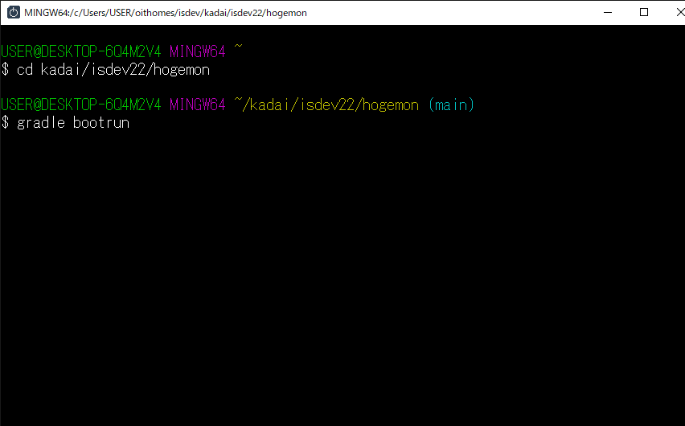
次にgradle bootrun と入力します。

Slide 7
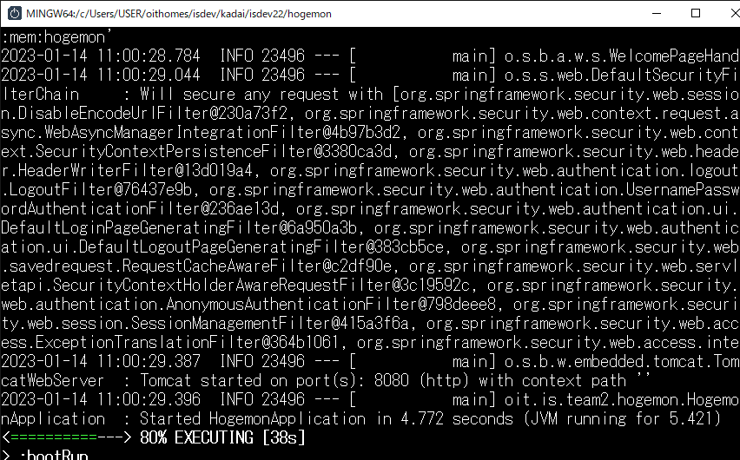
画像のように80%と表示されれば成功です。
ゲーム中はgradle bootrunを起動したままにしてください。

Slide 8
画像のように80%と表示されれば成功です。
ゲーム中はgradle bootrunを起動したままにしてください。

Slide 9
セットアップお疲れさまでした。
続いてユーザマニュアルに移ります。

Slide 10
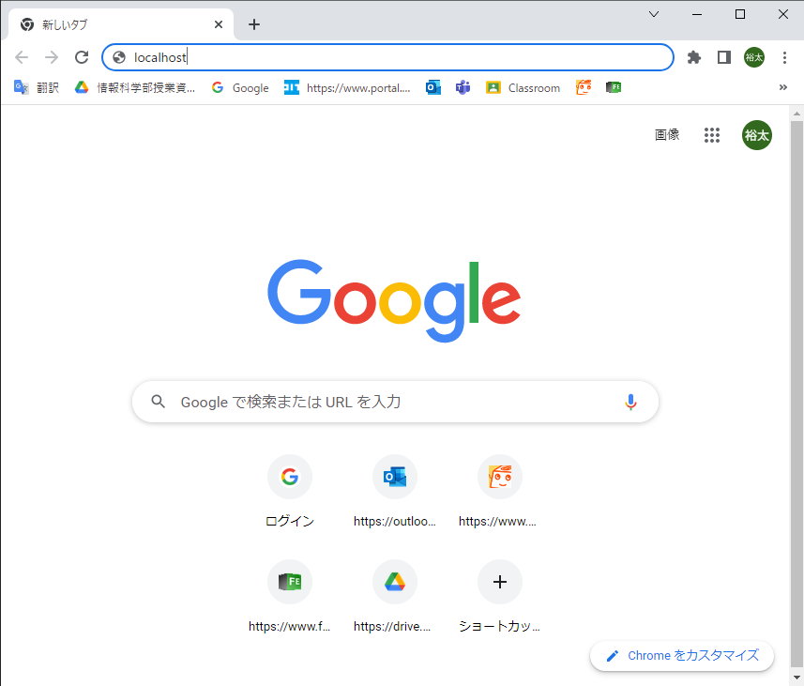
Chromeでlocalhostと入力し、アクセスしてください

Slide 11
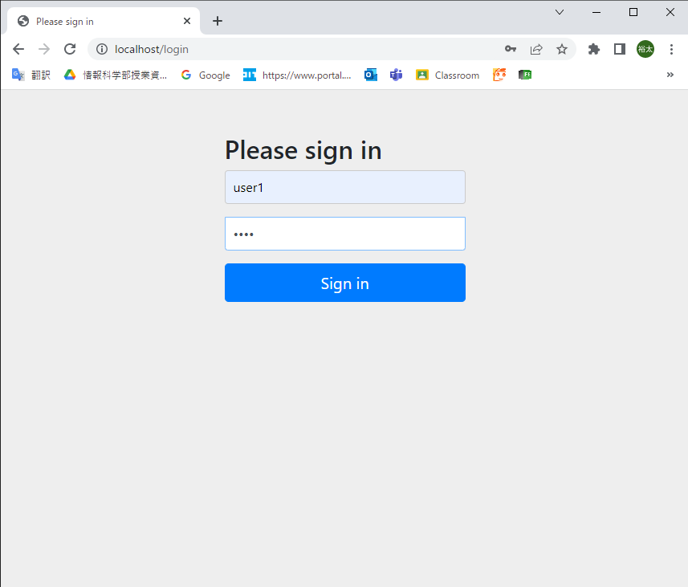
ログインページが表示されるので、
ユーザーネームをuser1もしくはuser2、
パスワードをp@ssと入力してください。

Slide 12
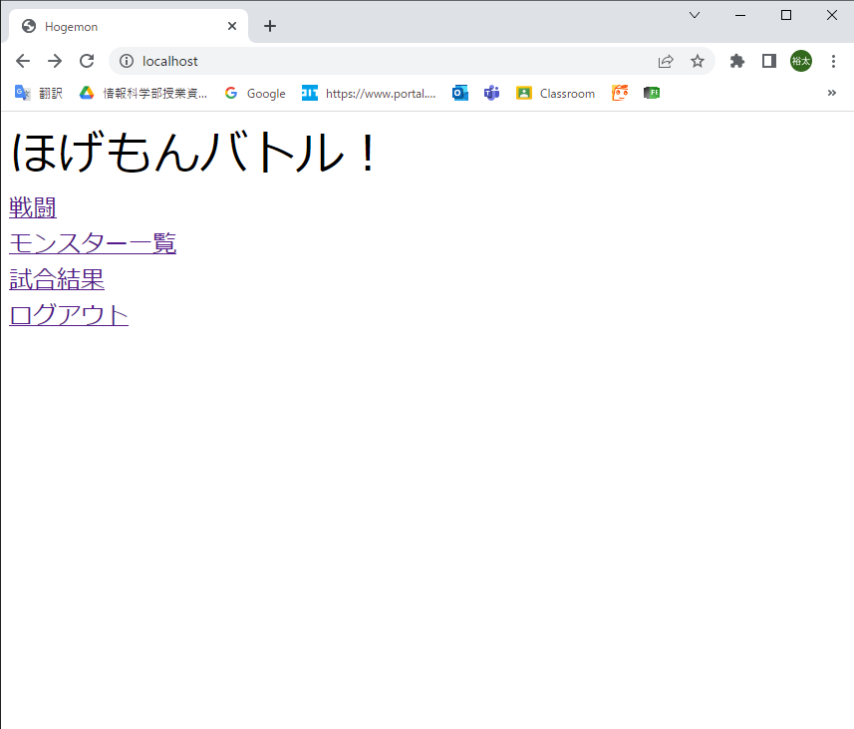
この画面が表示されたらログイン成功です。
ゲームをお楽しみください。

Slide 13
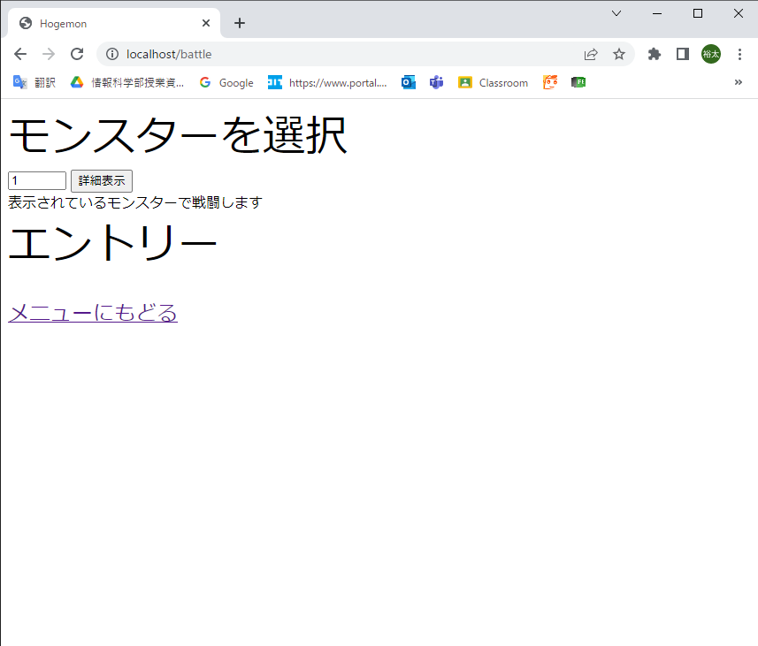
戦闘をクリックすると、モンスター選択画面が表示されます。
１～３のどれかを選び、詳細表示をクリックすることで、
エントリーが完了します。

Slide 14
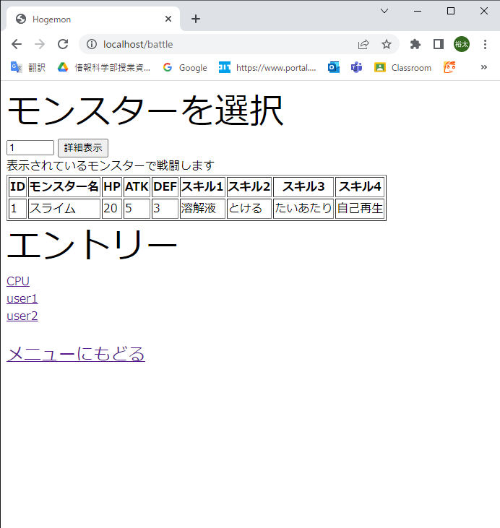
対戦相手がまだ来ていない場合は、対戦相手を選びます。

Slide 15
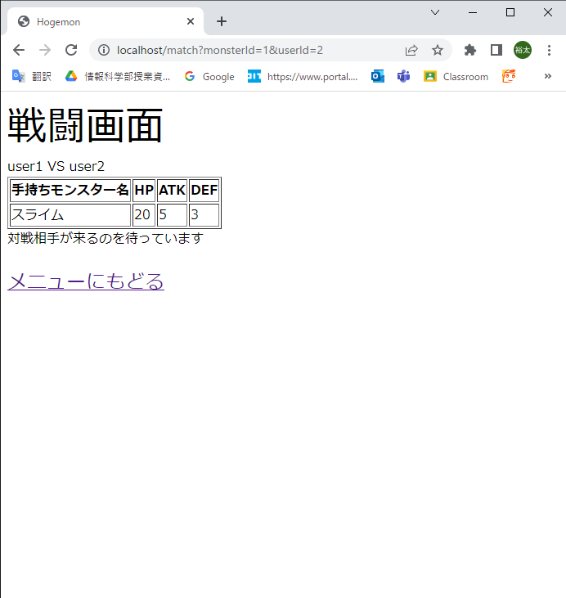
対戦相手がまだ来ていない場合は、この画面が表示されます。

Slide 16
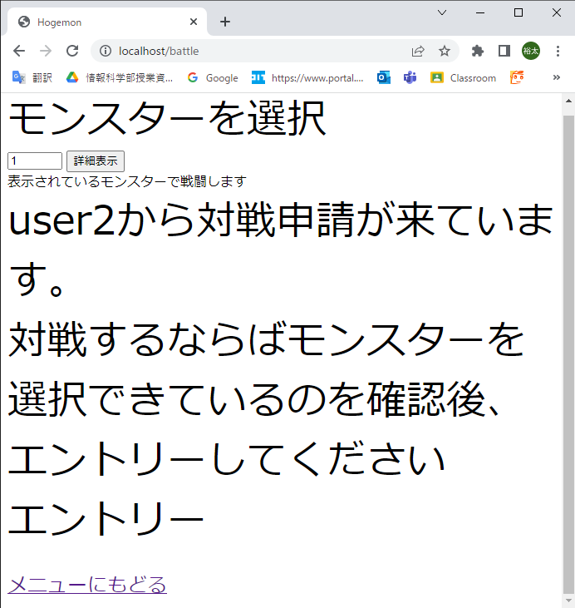
対戦申請がすでに来ている場合も同様に、
モンスターを選択したら詳細表示をクリックしてください。

Slide 17
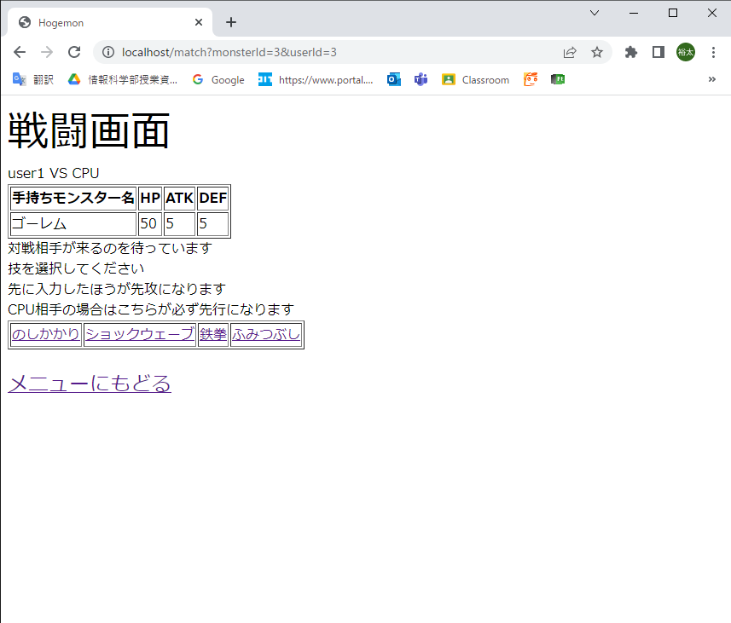
戦闘画面では、手持ちモンスター名とHP、攻撃力(ATK)、防御力(DEF)と４つのスキルが表示されています。
スキル名をクリックすることで、相手にダメージを与えることができ、先行と後攻で交互にダメージを与えあいます。

Slide 18
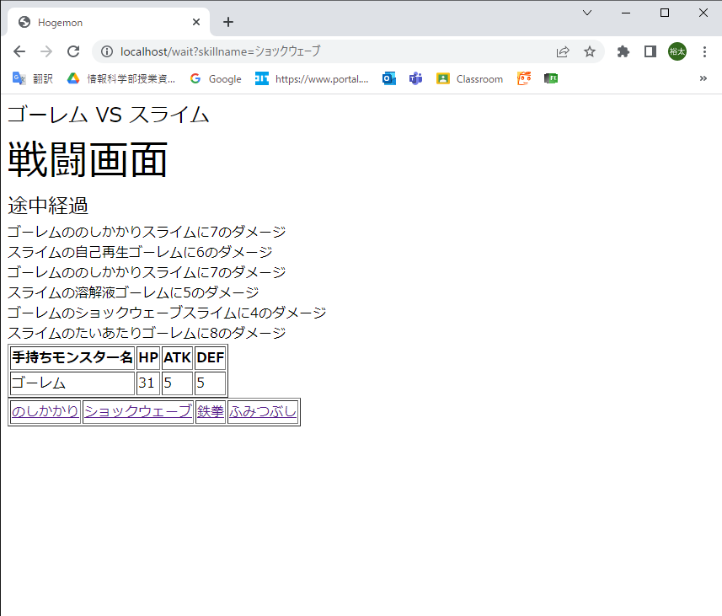
攻撃ごとにダメージ履歴が表示されます。

Slide 19
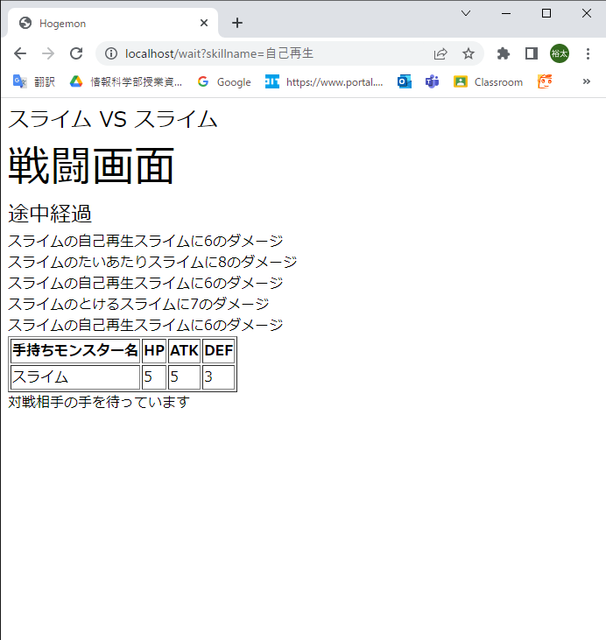
相手の手を待っている間はこのような画面になります。

Slide 20
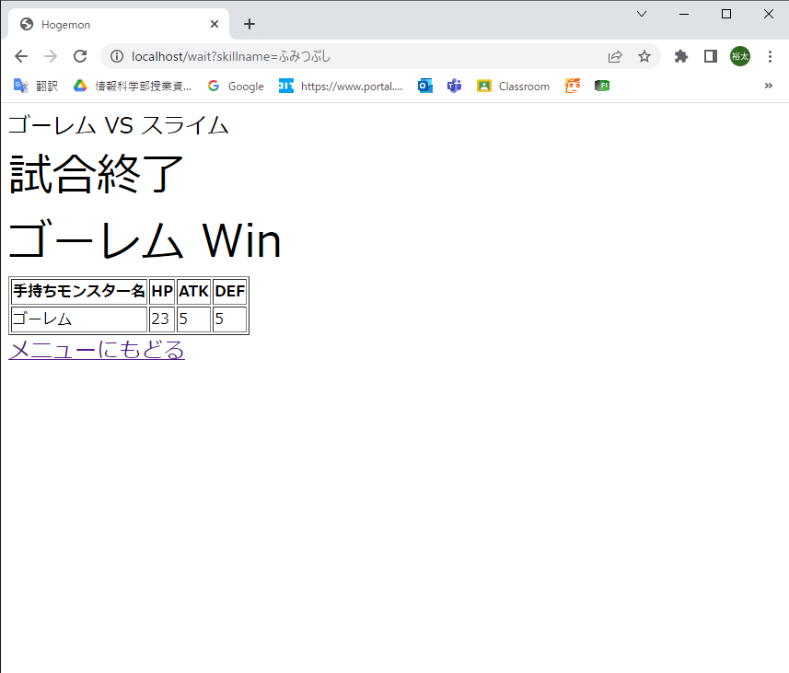
どちらかのモンスターのHPがなくなると、勝敗が表示されます。
この画面になったら、メニューに戻るをクリックしましょう。

Slide 21
モンスター一覧と試合結果について説明をします。

Slide 22
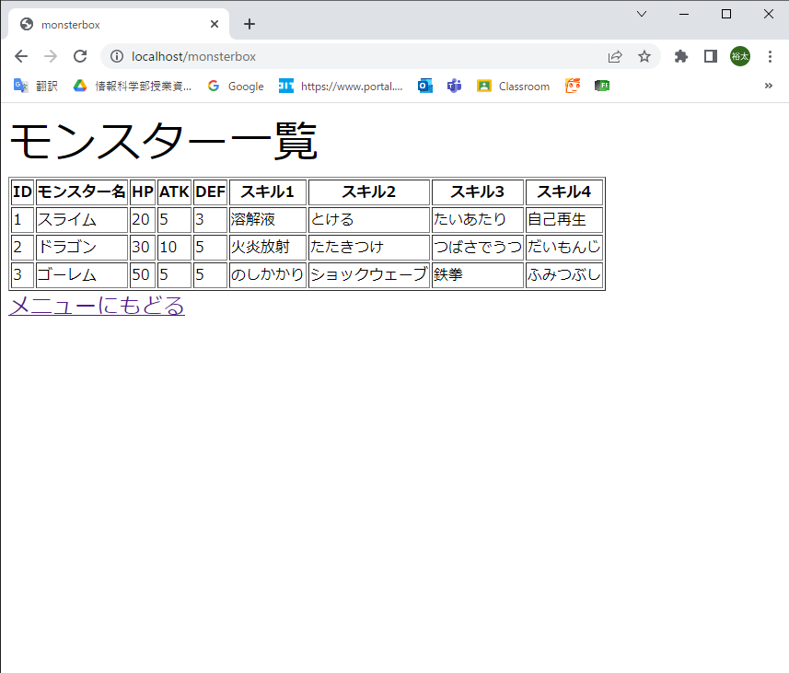
モンスター一覧には、モンスターの詳細情報が表示されています。

Slide 23
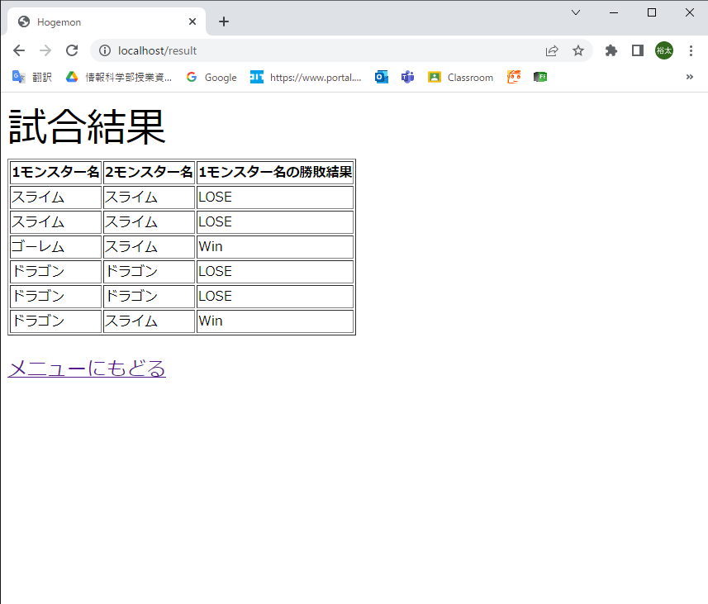
試合結果には、画像のように戦ったモンスター名と、
試合の結果が表示されています。

Slide 24
お疲れさまでした。
ユーザマニュアルは以上です。
それではゲームを楽しんでください。

